Slide 1
Programa Estadual de Imunização SESAP/RN: Campanha de Multivacinação e Microplanejamento 2023
Coordenadoria de Vigilância em Saúde
Subcoordenadoria de Vigilância Epidemiológica
Programa Estadual de Imunização
Natal, 15 de agosto de 2023
Notes:
‹#›

Slide 2
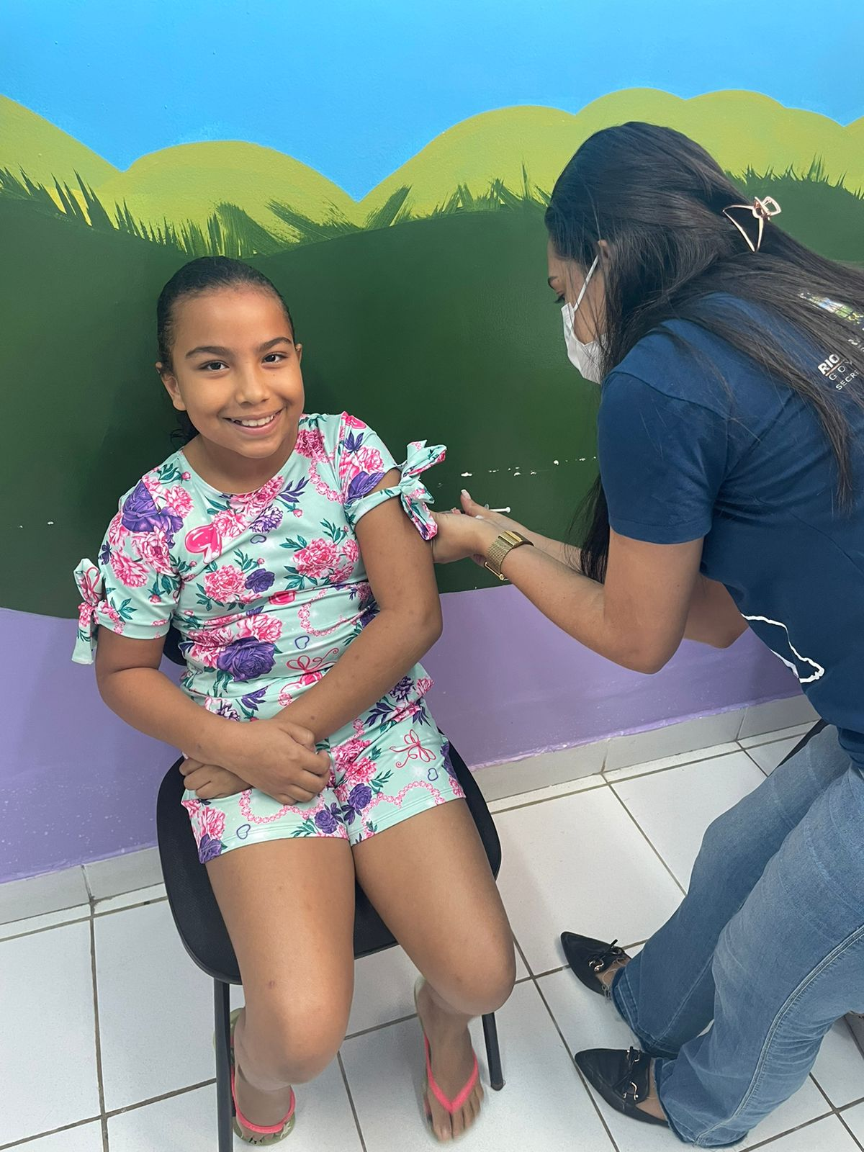
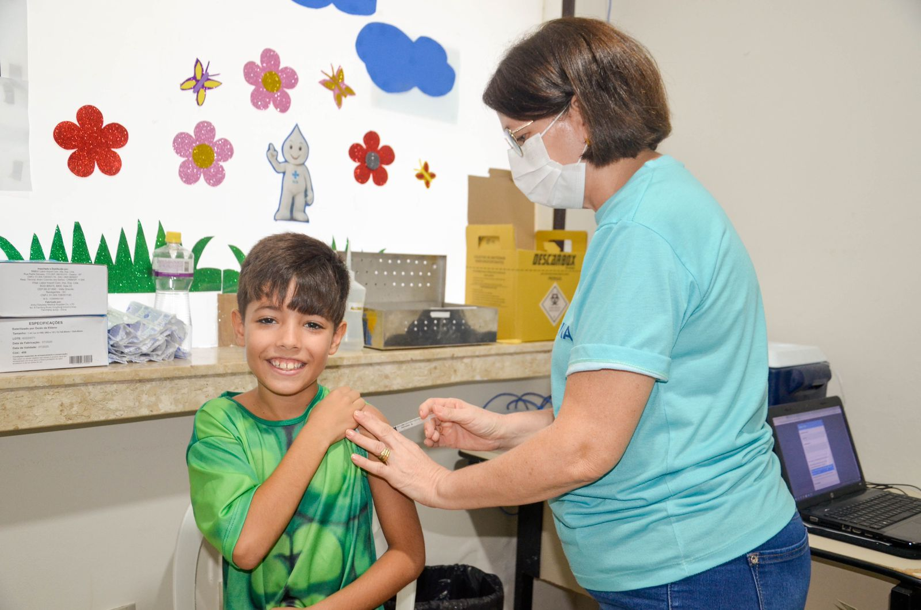
CAMPANHA DE MULTIVACINAÇÃO 2023
A Campanha de Multivacinação para crianças e adolescentes menores de 15 anos, deverá ocorrer no estado do Rio Grande do Norte, no período de 07 a 21 de outubro de 2023, com dia “D” em 14/10*.

Slide 3
CAMPANHA DE MULTIVACINAÇÃO 2023
DIFERENCIAL
• Planejamento diferenciado na ponta (microplanejamento);
• Transferência de recursos para estados e municípios;
• Concentrar esforços onde o problema é maior;
DESENHO DA AÇÃO
• Checagem das Cadernetas de Vacinação e atualização com doses faltantes (ação seletiva);
• Público alvo < 15 anos de idade;
• Todas as vacinas do Calendário Nacional de Vacinação e campanhas vigentes (COVID)

Slide 4
CAMPANHA DE MULTIVACINAÇÃO 2023
O QUE É MICROPLANEJAMENTO?
A abordagem do microplanejamento é "baixo para cima";
Considera a realidade local para aplicação de estratégias personalizadas;
Estimar os recursos necessários e programar atividades para garantir a qualidade do serviço e a obtenção de coberturas homogêneas ≥ 95%.

Slide 5
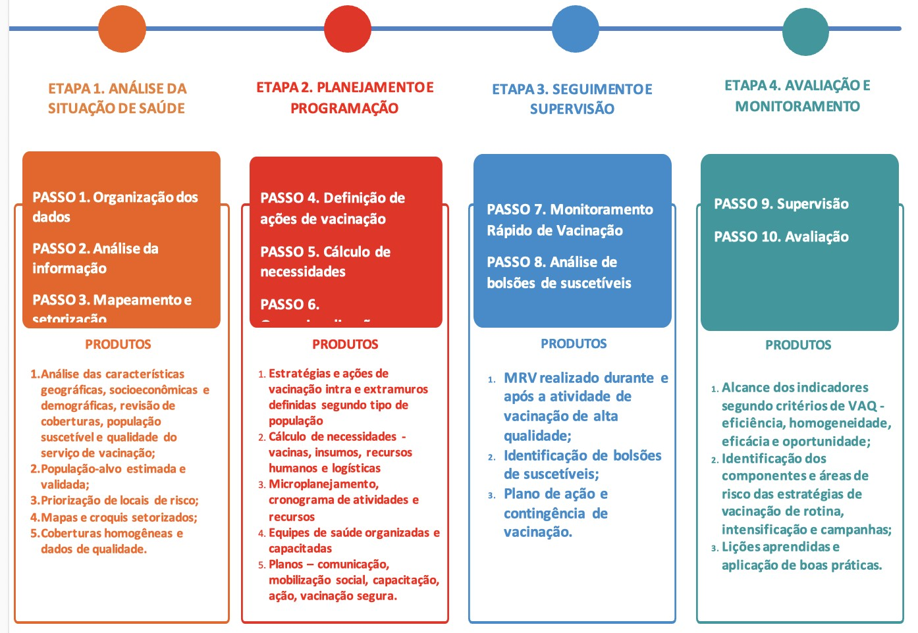
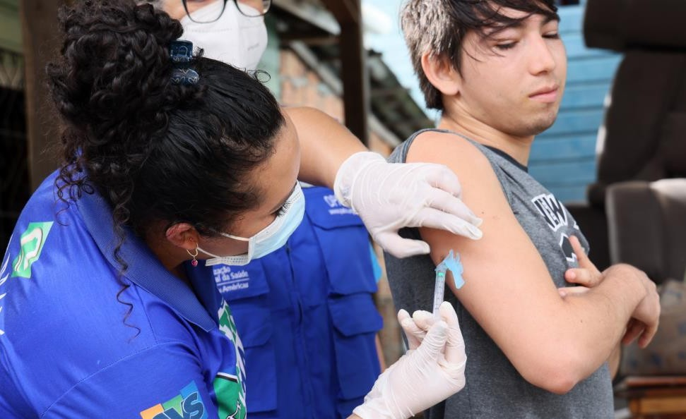
ETAPAS DO MICROPLANEJAMENTO

Slide 6
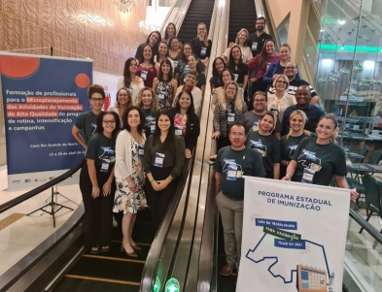
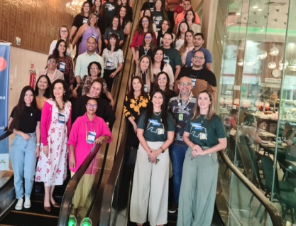
INFORMAÇÕES IMPORTANTES!
O estado foi piloto na formação em Microplanejamento (OPAS) - 22 a 28 de abril 2023;
Contexto da febre amarela;
13 municípios participantes (1ª e 7ª Região de saúde), SESAP, MS, total 108 participantes;
Equipe Estadual APS e Imunização, passam por atualização do método do microplanejamento em agosto, nos estados de Paraná, Ceará e Bahia.

Slide 7
TRANSFERÊNCIA DE RECURSOS PARA ESTADOS E MUNICÍPIOS
PORTARIA GM/MS Nº 844, DE 14 DE JULHO DE 2023
Art. 3º O incentivo financeiro de custeio de que trata esta Portaria será composto por até duas parcelas, a serem transferidas aos Municípios, Estados e Distrito Federal, nos valores descritos abaixo:
I - primeira parcela: 60% (sessenta por cento) do valor total previsto nos Anexos I e II; e II - segunda parcela: 40% (quarenta por cento) do valor total previsto nos Anexos I e II.

Slide 8
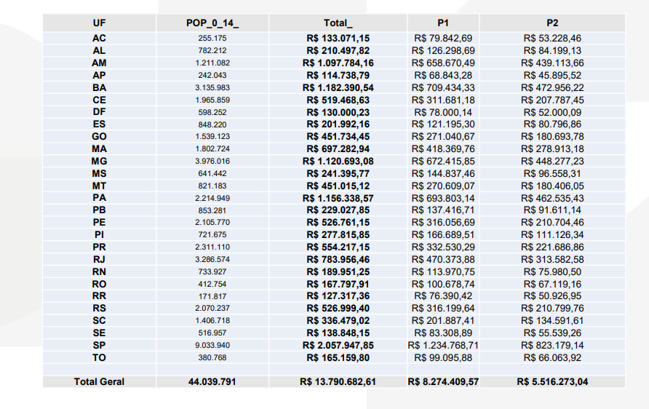
RECURSOS PARA OS ESTADOS
RN
R$ 189.951,25

Slide 9
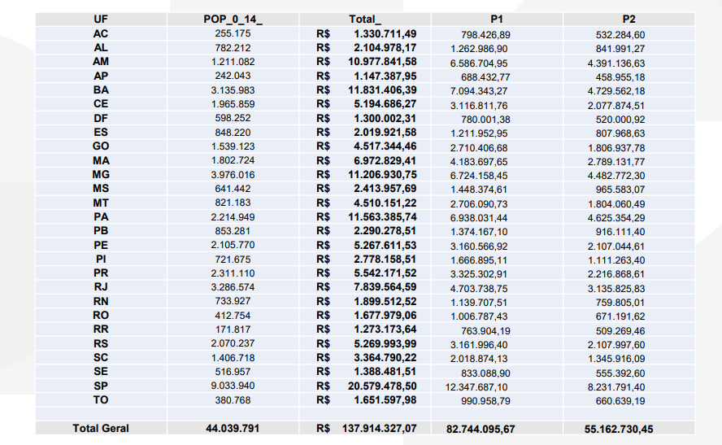
RECURSOS PARA OS MUNICÍPIOS
MUNICÍPIOS RN
R$ 1.899.512,52

Slide 10
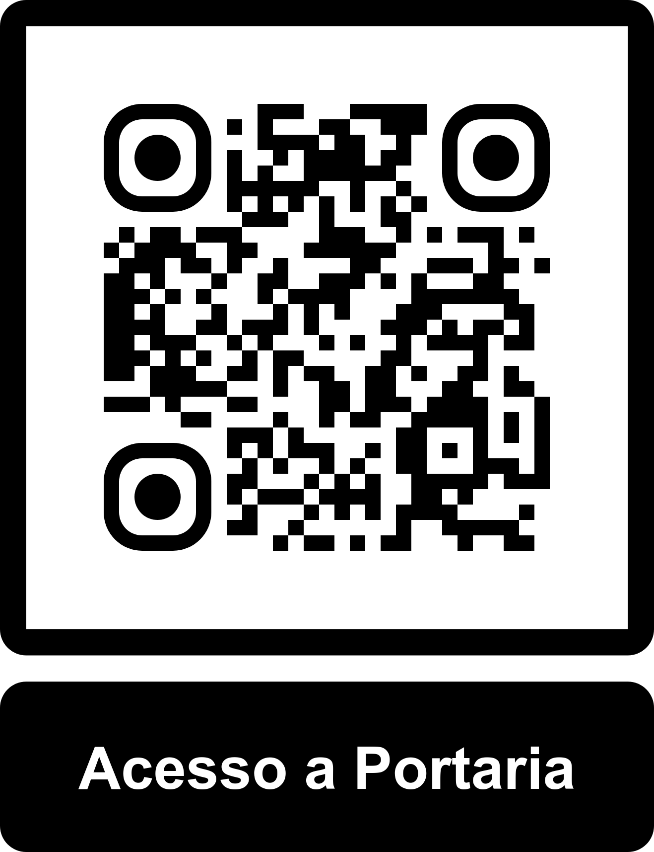
PORTARIA GM/MS Nº 844, DE 14 DE JULHO DE 2023 - Consulta de valores (final da página)

Slide 11
CRONOGRAMA PRELIMINAR DAS OFICINAS de MICROPLANEJAMENTO PARA OS MUNICÍPIOS, NAS REGIÕES DE SAÚDE, DURANTE O MÊS DE AGOSTO/SETEMBRO*
Região de Saúde | Data
Regionais e nível central | 22 a 24/08
Metropolitana | 28 a 31/08
Mossoró/Assu e Santa Cruz | 04 e 05/09
Pau dos Ferros e Caicó | 12 e 13/09
São José do Mipibu e João Câmara | 19 e 20/09

Slide 12
Obrigada

